Slide 1
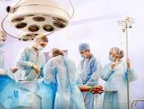
اعمال جراحی مجاز در مراکز جراحی محدود گردآورنده: خانم اصغری کارشناس نظارت مراکز جراحی محدود و سرپایی
گرگگگ

Slide 2
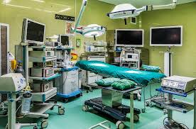
اعمال جراحی مجاز
شرایط عمومی
عملهای مجاز در اعضای مختلف بدن

Slide 3
شرایط عمومی پذیرش بیماران در مراکز جراحی محدود به منظور رعایت استانداردهای ایمنی بیمار و الزامات قانونی مرتبط پذیرش بیماران با شرایط عمومی ذیل در مراکز جراحی محدود غیر مجاز می باشد.
1- بیمارانی که نیاز به مراقبت های ICU و CCU دارند.
2- بیمارانی که در کلاس ASA غیر از 1 و 2 تعریف می شوند.
3- اعمال جراحی که نیاز به تزریق خون دارند.
4- اعمال جراحی بیش از 4 ساعت که منجر به اختلال همودینامیک شود.
5- شیرخواران Extreme premature با سن کمتر از 60 هفته Post Conceptual که نیاز به انتوباسیون و بیهوشی عمومی دارند.
6- پذیرش نوزادان و اطفال بدون تجهیزات و کادر فنی و تخصصی مورد نیاز.
7- بیمارانی که به علت بیماریهای زمینه ای تحت درمان با انواع ضدانعقادهای خونی هستند، به استثنای جراحی های اتاق قدامی چشم.
8- بیماران با سابقه ترومبوآمبولی به استثنای مواردی که بیش از یک سال از وقوع آن گذشته و در زمان پذیرش تحت درمان نیستند.
9-بیماران با سابقه جراحی قلبی یا سکته قلبی طی 6 ماه گذشته.
.

Slide 4
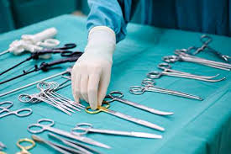
9-بیماران با سابقه جراحی قلبی یا سکته قلبی طی 6 ماه گذشته.
10- بیماران با سابقه سکته مغزی که از ثبات وضعیت بیمار کمتر ز 30 روز بگذرد.
11- بیماران دارای سابقه بروز و یا سابقه فامیلی هایپرترمی بدخیم.
12- بیماران تحت درمان با داروهای ضدایمنی و MAO Inhibitor ها.
13-بیماران Multiple Trauma.
14- بیمارانی که هوشیاری کامل ندارند.
15- هر گونه پیوند عضو احشایی.
تبصره : انجام پیوندهای غیر احشایی با رعایت مربوطه بلامانع است.
16-پذیرش و بستری بیماران جهت اقدامات درمانی غیر جراحی.
17- اعمال جراحی که نیاز به بستری بیش از 24 ساعت دارد.
18- انجام هرگونه اعمال جراحی خارج از لیست مجاز در مراکز جراحی محدود.

Slide 5
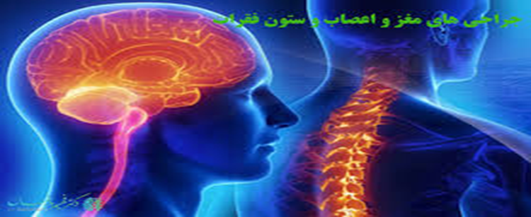
اعمال جراحی مجاز در دستگاه عصبی
1- سوزن زدن در فضای ساب دورال از راه فونتانل (شیرخوار) یک طرفه یا دوطرفه
2-پونکسیون ونتریکول از راه Burr Hole قبلی، فونتانل یا کاتتر مخزن داخل ونتریکول با یا بدون تزریق دارو و یا سایر موارد برای تشخیص و درمان
3-پونکسیون سیسترن با یا بدون تزریق دارو و یا سایر موارد برای تشخیص یا درمان
4- پونکسیون سیسترن پمپ مخزن شانت برای آسپیراسیون یا تزریق
5- خارج نمودن تحریک کننده های عصبی
6-تزریق خون لخته در ناحیه کمری اپیدورال جهت بندآوردن لیک مایع نخاعی
7- سوزن زدن برای تزریق، درناژ یا آسپیراسیون اپیدورال یا کودال ساده
8- تزریق جهت میلوگرافی نخاع
9- تزریق ماده بی حسی و ماده حاجب یا محلول نورولیتیک در فضای اپیدورال یا کودال
10- تزریق برای دیسکوگرافی یک سطح یا سطوح مختلف کمری یا گردنی
11- بلوک عصبی اعصاب سوماتیک سمپاتیک

Slide 6
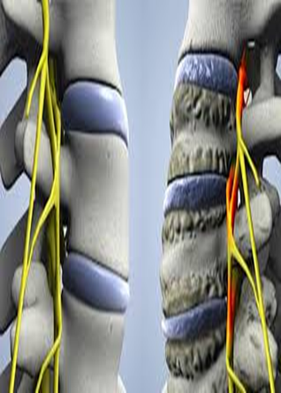
اعمال جراحی مجاز در سیستم اعصاب محیطی
1- نورولیز اعصاب انگشتی
2- نورولیز عصب اولنار در آرنج
3- نورولیز عصب مدیان در تونل کارپی
4- قطع یا تخریب اعصاب فوق حدقه ای، زیر حدقه ای، چانه ای، صورتی، پس سری بزرگ، اوپتراتور، خارج لنگی با یا بدون تنوتومی اداکتور یکطرفه یا دو طرفه
5- اکسیزیون نوروما، عصب پوستی انگشت، دست یا پا
6- ترمیم اعصاب انگشت و اعصاب محیطی زیر آرنج و زانو
7- وارد کردن/ تزریق مواد بیحسی (بلوک عصبی)، تشخیصی ی درمانی
8- ترمیم عصب صورتی در صورتی که نیاز به فلپ نباشد

Slide 7
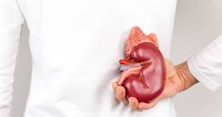
اعمال جراحی مجاز دستگاه ادراری/ تناسلی
1- نفروستومی پرکوتانئوس (PCN)، نفروتومی با تخلیه 17- رزکسیون اسپرماتوسل
2- بررسی های مانومتریک از راه لوله نفروستومی یا پیلوستومی یا کاتتر حالبی 18- بیوپسی بیضه
3- تغییر لوله نفروستومی یا پیلوستومی 19- شکستگی پنیس
4-TUL سنگ حالب میانی و تحتانی 20- سیستوستومی پرکوتانئوس و کلاسیک
5- ESWL 21- واریکوسل
6- تخلیه مثانه از راه پیشابراه 22- سنگ مثانه
7- سیستوسکوپی با سیستویورتروسکوپی بدون جراحی 23 - هیدروسل
8- سیستویورتروسکوپی با کاتتریزاسیون پیشابراه 24- ارکیوپکسی یک طرفه – دوطرفه
9-مئاتومی، برش مه آ 25- اکتوپی بیضه
10- اصلاح تنگی مجاری ادراری 26- هایپو سپادیازیس
11-درمان آندوسکوپیک ریفلاکس ادراری
12- ختنه، فیموز، پارافیموز
13-ارکیکتومی، ارکیوپکسی
14- اکسیزیون هیدروسل
15- بیوپسی پروستات
16- وازواپیدیدیموستومی

Slide 8
اعمال جراحی مجاز در سیستم شنوایی

Slide 9
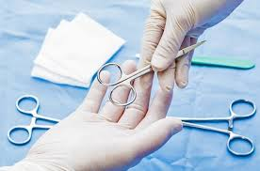
1- درناژ آبسه و هماتوم (گوش خارجی/ مجرای گوش خارجی) 5- گذاشتن و برداشتن لوله تهویه
2- سوراخ کردن گوش 6- میرنگوتومی
3- نمونه برداری گوش خارجی و مجرای گوش خارجی 7- تمپانوستومی
4- اکسیزیون، آمپوتاسیون کامل گوش خارجی 8- اکسپلور گوش میانی از طریق برش کانال از خلف گوش
5- اکسیزیون اگزوستوز ضایعه نسج نرم مجرای خارجی گوش 9- آنتروتومی از راه ماستوئید
6- درآوردن جسم خارجی از مجرای گوش خارجی 10- اکسیزیون پولیپ گوش
7- کلوئید گوش 11- وصله پرده صماخ
اعمال جراحی مجاز در گوش خارجی و میانی 12- ترمیم پرده صماخ با گرافت نسجی
1- تمپاتوماستوئیدکتومی، استاپدکتومی 13- میرنگوپلاستی
2-اتوپلاستی 14- پیوند غضروف گوش به بینی یا گوش
3-بادکردن شیپور استاش با یا بدون کاتتر
4- روشهای بافل، کارگذاشتن موضعی در گوش میانی برای Phase Control

Slide 10
اعمال جراحی مجاز در دستگاه گوارش
1- تخریب ضایعه کام یا زبان کوچک (حرارتی، کرایو یا شیمیایی) 17- رزکسیون لب کمتر از یک چهارم- بدون بازسازی
2- ترمیم بریدگی کام 18- ترمیم پلاستیک لب شکری- یک طرفه یا دوطرفه، اولیه یا ثانویه
3- ترمیم فیستول نازولابیال، فیستول بزاقی 19- درناژ آبسه بناگوشی
4- ایجاد فیستول برای کیست بزاقی زیرزبانی (رانولا) ساده یا با پروتز 20- برداشتن جسم خارجی فرورفته در وستیبول دهان
5- سیالولیتوتومیغده تحت فکی، تحت زبانی یا بناگوشی داخل و خارج دهانی 21- انسیزیون فرنولوم لب
6- نمونه برداری سوزنی و انسیزیونال غده بزاقی 22- نمونه برداری از وستیبول دهان، زبان، کف دهان
7- بستن مجرای بزاقی از داخل دهان 23- اکسیزیون ضایعه در دهان (مخاطی- زیرمخاطی، عضلانی)
8- اکسیزیون یا مارسوپیالیزاسیون کیست بزاقی زیر زبانی 24- اکسیزیون مخاط به عنوان دهنده پیوند
9- اکسیزیون تومور یا غده بناگوشی در لوب سطحی با یا بدون دیسکسیون عصب 25- ترمیم جراحات دهان
10- برداشتن غدد ساب مندیبل و ساب موکوس و ساب لینگوال 26- انسیزیون و درناژ آبسه خارج دهانی- کیست یا هماتوم کف دهان، زیر چانه، تحت فکی، ماستر
11- دیلاتاسیون و کاتتریزاسیون مجرای بزاقی 27- برداشتن اگزوستوز کام سخت
12- درناژآبسه بناگوشی 28- ترمیم دهانی- فکی
13- کنترل خونریزی دهانی- حلقی ساده 29- ترمیم اورونازال
14- نمونه برداری لب 30- کلیه اعمال جراحی دهانی
15- برداشتن ورمیلیون با جلو کشیدن مخاط 31- آلوئولوپلاستی
16- بازسازی و ترمیم لب، ورمیلیون لب 32- کلیه اعمال جراحی دندان

Slide 11
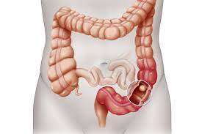
33- بایمکس 49- کولونوسکوپی
34- ژینوپلاستی 50- برداشتن پولیپ کولون از طریق کولونوسکوپی
35- اکسیزیون ضایعه زبانی بدون ترمیم 51- پروکتوسیگموئیدوسکوپی:
36- بخیه کردن زبان به لب برای میکروگناسیا -با نمونه برداری
37- فرنولوپلاستی -با درآوردن جسم خارجی
38- نمونه برداری- اکسیزیون ضایعه کام -با در آوردن پولیپ یا پاپیلوما
39- یوولکتومی- اکسیزیون ضایعه زبان کوچک مقعد
40- پالاتوفارنگوپلاستی 1- جااندازی پرولاپس مقعد
41- درناژ آبسه پری تونسیلار 2- بیوپسی رکتوم
42- برداشت جسم خارجی از حلق 3- دیلاتاسیون مقعد و اسفنکتر آن زیر بیهوشی عمومی یا بیحسی
43- اکسیزیون تکمه های لوزه ای 4- در آوردن تجمع مدفوع یا جسم خارجی زیر بیهوشی
44- بخیه حلق برای زخم یا صدمه 5- انوپلاستی از نوع پایین
45- فارنگوستومی خارجی برای تغذیه 6- درمان فیستول:
46-تعبیه و تعویض لوله گاستروستومی از راه پوست -برداشت ستون، همراه جدا کردن لبه های بافتی
47- برداشتن ضایعات اطراف آنوس، کندیلوما و غیره -فیستول آنال
48- آندوسکوپی -فیستولوتومی زیر جلدی

Slide 12
7- انسیزیون و درناژ آبسه ایسکیورکتال و یا پری رکتال 14- ضایعات اطراف آنوس
8- انسیزیون و درناژ آبسه داخل جداری، داخل عضلانی و یا زیر مخاطی از راه مقعد زیر بیهوشی 15- فتق اینگواینال، با یا بدون هیدروسلکتومی
9- انسیزیون و درناژ آبسه پری آنال سطحی 16- فتق فمورال، با انسزیون کشاله ران
10- اسفنکتروتومی آنال، قطع اسفنکتر آنال 17- فتق اپی گاستریک ساده
11- درمان فیشر: 18- ترمیم فتق نافی
-فیشرکتومی با یا بدون اسفنکتروتومی 19- عمل کالدول یا آنترستومی یا باز کردن آنتروم
-کریپتکتومی مقعد 20- ابدومینوپلاستی به شرط BMI کمتر از 30
-پاپیلکتومی یا اکسیزیون تکمه منفرد 21- لیپوساکشن حداکثر 5 لیتر
12- هموروئید:
-هموروئیدکتومی، از طریق لیگاتور ساده (حلقه کشی) خارجی و یا پایلهای متعدد
-انسیزیون هموروئید ترومبوزه خارجی
-هموروئیدکتومی داخل و خارجی، ساده
13- لیگاتور کردن هموروئید- داخلی
-همراه با فیشرکتومی
-هموروئید ترومبوزه
-تزریق محلولهای اسکلروزان به داخل هموروئید

Slide 13
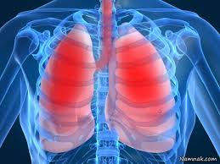
اعمال جراحی مجاز در دستگاه تنفسی
1- کلیه اعمال جرااحی میکروسرجری حنجره
- جراحی های روی طنابهای صوتی
- پولیپ حنجره
- بیوپسی حنجره
- ندول حنجره
- لیزر حنجره
2- نمونه برداری اوروفارنکس- هیپوفارنکس- نازوفارنکس
3- اکسیزیون کیست یا زائده چین برونشیال
4- تونسیلکتومی و آدنوئیدکتومی
5- کنترل خونریزی نازوفارنکس
6-کنترل خونریزی نازوفارنکس
7- آندوسکوپی اسفنوئید:
- تشخیصی
- با اسفنوئیدوتومی
- با برداشتن مخاط

Slide 14
8- لارنگوسکوپی غیر مستقیم : 18-بازسازی عملکردی داخل بینی
- با بیوپسی 19- کوتریزاسیون توربینت ها یک طرفه یا دو طرفه
- با برداشتن جسم خارجی 20- کرایوسرجری توربینت ها یک طرفه یا دو طرفه
- با اکسیزیون ضایعه 21- کنترل خونریزی قدامی بینی، یک طرفه یا دوطرفه
- با تزریق طنابهای صوتی 22- نمونه برداری- اکسیزیون تومور خوش خیم زیرجلدی، عمقی، زیر فاشیا یا داخل عضله در گردن
- متد میکروسرجری 23- درناژ آبسه یا هماتوم بینی- تیغه بینی
- با استروبوسکوپی 24- نمونه برداری بافت نرم داخل بینی
9- با ریکتومی ناقص یا کامی 25- اکسیزیون ضایعه داخل بینی از داخل و خارج
10- رینوپلاستی 26- اکسیزیون کیست درموئید ساده- شکل پوستی و زیرپوستیف5 زیر استخوان یا غضروف
11- سپتورینوپلاستی 27- اکسیزیون توربینت ها، ناقص یا کامل
12- ترمیم آترزی کوان از داخل بینی 28- رزکسیون زیر مخاطی توربینت ها، ناقص یا کامل
13- شکستگی توربینت های بینی 29- تزریق به توربینت ها
14- برداشتن پولیپ ساده بینی 30- پروتز تیغه بینی
15- اعمال غیر تومورال سینوس 31- برداشتن جسم خارجی داخل بینی
16- آنتروستومی بصورت باز یا آندوسکوپیک 32- آزاد کردن چسبندگی داخل بینی
17- درمانشکستگی باز یا بسته هیوئید 33- شستشوی سینوس ماگزیلا- باز کردن سینوس ماگزیلا- برداشتن اتموئید از داخل یا خارج بینی

Slide 15
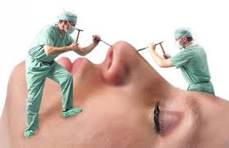
34- نازوفارنگوسکوپی
35- آندوسکوپی بینی:
- پولیپکتومی/ با اتموئیدکتومی ناقص یا کامل/ آنتروستومی ماگزیلر/ با خارج کردن اجسام خارجی
36- آندوسکوپی سینوس ماگزیلار:
- تشخیصی/ با خارج کردن جسم خارجی/ با برداشتن مخاط یا پولیپ/ با خارج کردن توده/ با اسفنوئیدکتومی
- شکستگی بینی، باز یا بسته، با یا بدون جااندازی، ساده یا پیچیده، با یا بدون فیکساسیون استخوانی داخلی و یا خارجی
37- درمان شکستگی نازواتموئید بدون فیکساسیون خارجی
38- شکستگی ماندیبل با جااندازی بسته
39- سوراخ کردن سینوس فرونتال – بصورت آندوسکوپی

Slide 16
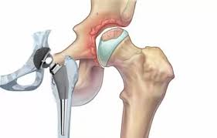
اعمال جراحی مجاز در دستگاه استخوانی عضلانی
1- نصب پروتز صورت
2- انواع پیوندهای محدود استخوانی و غضروفی
3- Face Lift
4- اصلاح شکستگی های باز و بسته صورتبدون عارضه کرانیال(جمجمه) و صدمات و راه های هوایی که نیاز به تراکئوستومی دارد.
5- شکستگی های محدود فک و صورت، به شرطی که:
الف- قاعده جمجمه درگیر نباشد.
ب- Multiple Trauma نباشد.
6- جااندازی بسته قوس زایگوما
7- جااندازی بسته یا پیچیده و یا جااندازی باز دررفتگی TMJ
8- ترمیم تاندون
9-تومور فک بدون دیسکسیون گردن، به شرطی که:
الف- جزء تومورهای عروقی و خونریزی دهنده نباشد.
ب- تومور بدون تهاجم به راه هوایی نباشد.

Slide 17
انسیزیون و اکسیزیون
1- نمونه برداری عضلانی، سطحی
2- نمونه برداری سوزنی از عضله از طریق جلد
3- نمونه برداری سوزنی از استخوان با تروکار، سطحی( مانند ایلیوم، زوائد شوکی)
4- تزریق داخلی مجرای سینوس، درمانی یا تشخیصی(سینوگرام)
5- خارج کردن جسم خارجی از عضله به شرط داشتن C-ARM
6- درآوردن اجسام خارجی از مچ یا آرنج به صورت باز
7- تزریق داخل غلاف تاندون، لیگامان یا نقاط Tigger
8- آرتروسنتز، آسپیراسیون یا تزریق مفاصل کوچک مانند انگشتان دست و پا
9- تزریق مفصل یا بورس متوسط (ماندن مفصل فکی گیجگاهی، اکرومیون، کلاویکول، مچ دست یا پا، آرنج یا بورس اولکرانون)
10- مفصل یا بورس بزرگ
11- درمان کیست استخوان، تزریق و آسپیراسیون
12- وارد کردن سیم یا Pin به منظور ترکشن استخوانی
13- درآوردن سیم یا Pin، پیچ و پلاک یا نوار فلزی، میله، میخ یا پلیت سطحی یا عمیق
14- مانیتور کردن فشار مایع مفصلی
15- درناژ آبسه

Slide 18
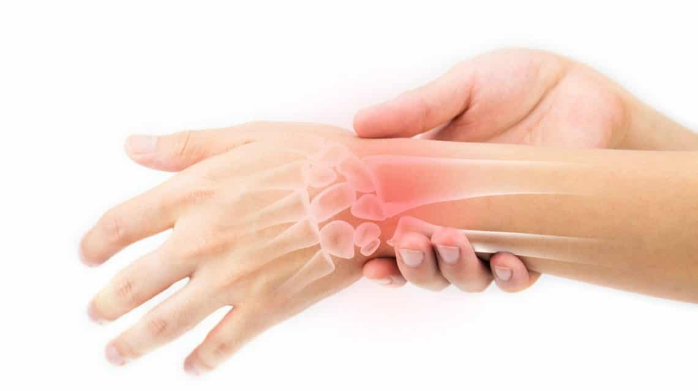
شکستگی یا دررفتگی
شکستگی یا دررفتگی
1- شکستگی های بطور کلی:
- شکستگی بسته یا باز کلاویکل بدون جااندازی یا جااندازی با دست
- دررفتگی استرنوکلاویکولار بسته بدون جاانداختن یا جااندازی با دست
- دررفتگی اکرومیوکلاویکلار بسته بدون جاانداختن، جااندازی با دستکاری
- جااندازی بسته
2- شکستگی بسته استخوان شانه بدون جااندازی:
جااندازی با دست/ باز، با بخیه بدون عارضه بافت نرم، جااندازی با دست/ شکستگی بسته توبروزیته بزرگ بدون جااندازی یا جااندازی با دست
3- در رفتگی بسته شانه، جااندازی با دست با یا بدون بیهوشی:
- باز، با بخیه بدون عارضه بافت نرم، جااندازی با دست
- با شکستگی بسته توبروزیته بزرگ، جااندازی با دست
- شکستگی گردن جراحی یا تشریحی بسته، جااندازی بسته
4- دستکاری زیر بیهوشی: شامل استفاده از وسایل تثبیت کننده(موارد غیر از دررفتگی)
5- بستن ثانویه زخم پس از برداشت اسکار

Slide 19
شانه
شانه
1- نمونه برداری سطحی و عمقی، بافت نرم
2- اکسیزیون تومور، خوش خیم عمقی، زیر فاشیا یا داخل عضلانی
3- آرتروتومی برای نمونه برداری، گلنوهومورال
4- برداشتن جسم خارجی، زیرجلدی و عمیق
5- آرتروسکوپی شانه یا عمل باز شانه به شرط تاییدیه بیهوشی
6- تزریق برای آرتروگرافی مفصل شانه
7- آکرومیوپلاستی شانه
8- اکسیزیون دیستال کلاویکل
9- کشیدگی روتاتور کاف مزمن شانه
10- ترمیم ضایعات حاد روتاتور کاف شانه و کشیدگی کپسول شانه

Slide 20
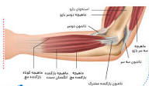
بازو (اندام فوقانی) و آرنج
1- انسیزیون و درناژ آبسه یا هماتوم عمقی
2- نمونه برداری سطحی و عمقی بافتهای نرم
3- اکسیزیون تومور خوش خیم، عمقی، زیرفاشیا یا بین عضلانی
- آرتروتوم (کپسولوتومی) آرنج، فقط برای نمونه برداری سینوویوم
- اکسپلوراسیون مفصل جهت خارج کردن جسم خارجی یا نمونه برداری
4- اکسیزیون سر رادیوس
5- سندروم Tenis Elbow
6- Elongation یک تاندون
7- دوختن تاندون پاره شده عضله دو سر بازویی در آرنج
8- فاشیوتومی خارجی یا داخلی
- با جدا کردن مبدا اکستانسور/ با رزکسیون لیگامان حلقوی/ استریپینگ
آمپوتاسیون
1- بستن ثثانویه یا اصلاح اسکار
2- قطع انگشتان دست یا پا

Slide 21
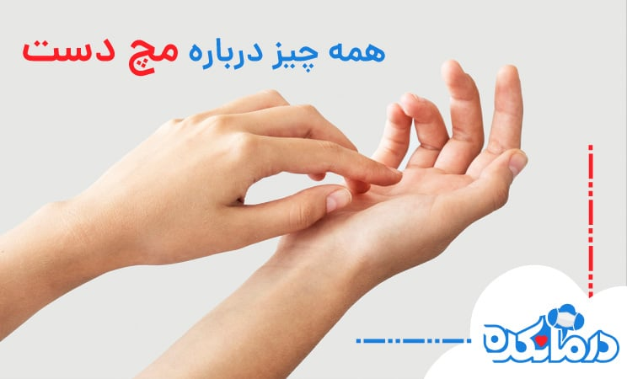
ساعد ومچ
1- انسیزیون غلاف تاندون در محل زائده استیلوئیدرادیوس بیماری De Quervains
2- انسیزیون و درناژ آبسه یا هماتوم عمقی
3- آرتروتومی با اکسپلوراسیون و درناژ با برداشت جسم آزاد یا خارجی
4- اکسیزیون تومورخوش خیم عمقی، زیر فاشیا یا داخل عضله
5- اکسیزیون ضایعه غلاف تاندون
6- اکسیزیون گانگلیون مچ (قدام یا خلف)
7- اکسیزیون رادیکال بورس، غلاف تاندون فلکسورها، منفرد یا متعدد، ساعد یا مچ (تنوسینوویت، قارچ، سل یا ضایعه گرانولوماتوز دیگر، آرتریت روماتوئید)
8- سینووکتومی مچ، غلاف تاندون اکستانسور(یک کمپارتمان)/ رزکسیون قسمت دیستال اولنار/ ترانسفر عصب اولنار
9- اکسیزیون یا کورتاژ کیست استخوان یا تومور خوش خیم استخوان کارپ/ سندروم کارپال تونل/ کیست تاندون/ برداشتن کیست بیکر
10- کارپکتومی، یک استخوان
11- استایلوئیدکتومی رادیوس (عمل مستقل)
12- اکسیزیون دیستال اولنا (Darrachs procedure)
13- تزریق به منظور آرتروگرافی مفصل رادیواولنار دیستال یا مچ
14- اکسپلور برای خارج نمودن جسم خارجی عمقی

Slide 22
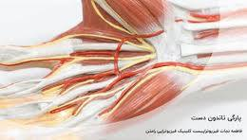
ترمیم، اصلاح یا بازسازی
1- ترمیم تاندون:
- ترمیم تاندونها یا عضلات فلکسور ساعد یا مچ، اولیه منفرد
- ترمیم تاندون یا عضله اکستانسور ساعد یا مچ، اولیه یا ثانویه
- تغییر طول تاندون فلکسور یا اکستانسور(عمل مستقل)
2- ضایعات لیگامان
3- تنوتومی باز، یک تاندون اکستانسور یا فلکسور
4- تنولیزتاندون اکستانسور یا فلکسور
5- تنودز فلکسور یا فلکسورهای انگشتان در مچ و یا یک یا چند اکستانسور انگشتان
6- پیوند یا جابجایی تاندون، منفرد، اکستانسور یا فلکسور
7- انگشت Trigger
8- اصلاح انگشت چکشی، Hallux Valgus
ترمیم ضایعه حاد لیگامان زانو- بازو

Slide 23
شکستگی یا در رفتگی
1- شکستگی بسته تنه رادیوس، بدون جااندازی یا جااندازی با Manipulation 10- جااندازی باز دررفتگی بسته یا باز اینترکارپال یا رادیوکارپال
2- شکستگی باز تنه رادیوس، بدون عارضه نسج نرم، جااندازی با Manipulation 11- جااندازی دررفتگی رادیواولنار دیستال، بسته یا باز با Manipulation یا ترمیم باز
3- شکستگی بسته یا باز تنه اولنا، بدون جااندازی یا جااندازی با Manipulation 12- جااندازی بسته شکستگی دررفتگی ترانس اسکافوپوی با Manipulation
4- شکستگی دیستال رادیوس (مانند شکستگی کالیس یا اسمیت) یا جدا شدن اپی فیز، با یا بدون شکستگی
5- زائده استیلوئید اولنا: 13- جااندازی دررفتگی لونیت با Manipulation
- جااندازی با Manipulation بسته یا بدون نیاز به جااندازی بسته 14- بستن ثانویه یا تصحیح اسکار
- بدون تثبیت خارجی استخوان یا کارگزاری پین از راه پوست
الف- باز با بخیه بدون عارضه نسج نرم، جااندازی با دستکاری
ب- بسته یا باز جااندازی باز، با یا بدون تثبیت داخلی یا خارجی استخوان
6- شکستگی اسکافوئید(ناویکولر)، بسته، بدون جااندازی، جااندازی با Manipulatio
7- شکستگی استخوان های کارپ: جااندازی با Manipulation
8- شکستگی بسته زائد استیلوئید اولنا
9- دررفتگی بسته منفرد یا متعدد اینترکارپال یا رادیوکارپال، جااندازی با Manipulation

Slide 24
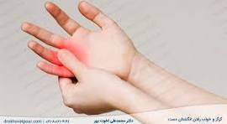
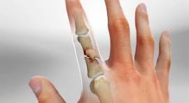
دست
1- کلیه اعمال جراحی اندام فوقانی که زیر آرنج و با تورنیکه قابل انجام می باشد.
2- جراحی های میکروسرجری/ درمان آسیب تاندون های دست
3- ترمیم اعصاب محیطی/ درمان شکستگی، دررفتگی ها و آسیب های لیگامانی
4- درمان بیماریهای دست/ بیماری های پارالیتیک دست
5- C.P دست/ درمان آرتریت دست/ CTS/ PT/Ulnar Tunnel/ تومورهای دست
6- Contracture Volkmann/ Dupuytrens Contracture
7- عفونت های دست (استئومیلیت، آرتریت عفونی، T.B)
8- آرتروز مفاصل انگشتان دست و اندام فوقانی/ آرتروسکوپی دست/ استئوکندروز و اپی فیزیت
9- اصلاح بعد از آمپوتاسیون دست/ شکستگی، دررفتگی دست کودکان
10- دررفتگی های مکرر/ مزمن – جراحی آرتروسکوپی اندام فوقانی/ درمان اجسام خارجی
11- Nonunion/ Malunion/ Trigger Finger
12- تاندینیت و تندینوزیس/ جراحیهای پوست و ناخن دست/ آمپوتاسیون متاکارپال
13- آمپوتاسیون متاکارپال با انگشت منفرد
14- تعویض مفاصل انگشتان (تعویض سایر مفاصل غیرمجاز است)

Slide 25
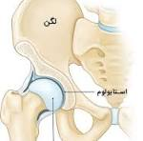
لگن و مفاصل ران
1- نمونه برداری سطحی، بافت نرم
2- اکسیزیون بورس ایسکیال
3- بورس یا کلسیفیکاسیون تروکانتر
4- درآوردن جسم خارجی، زیرجلدی، سطحی یا عمقی
5- عمل تزریق برای آرتروگرافی مفصل ران با یا بدون بیهوشی
شکستگی و یا دررفتگی
1- شکستگی کوکسیکس باز یا بسته
2- شکستگی ایسکیوم بسته

Slide 26
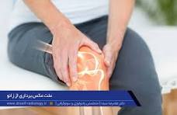
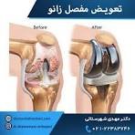
فمور و مفصل زانو
1- فاشیوتومی ایلیوتیبیال (تنوتومی) باز شکستگی و یا دررفتگی
2- تنوتومی زیرجلدی (بسته) اداکتور یا هامسترینگ دیستال، منفرد 1- انتهای دیستال: کندیل داخلی یا خارجی، بسته، بدون جااندازی با Manipulation
3- هامسترینگهای دیستال، متعدد با یا بدون اداکتور 2- شکستگی بسته کشکک
4- نورکتومی عضله هامسترینگ/ نمونه برداری سطحی، بافت نرم 3- شکستگی قسکت پروگزیمال تیبیا بسته، جااندازی یا جااندازی با Manipulation
5- تومور خوش خیم زیرجلد/ منیسک زانو- باز (منیسکتومی) 4- خارهای بین کندیلی، بسته بدون جااندازی
6- آزادسازی فلکسور یا اداکتور هیپ- پشتی خلف پا 5- دررفتگی بسته کشکک جااندازی با Manipulation با یا بدون بیهوشی
7- آرتروتومی (کپسولوتومی) زانو، تنها برای نمونه برداری سینوویال 6- شستشو برای عفونت مفاصل به جز هیپ در صورتی که نیاز به بستری برای تزریق آنتی بیوتیک نباشد.
8- اکسپلوراسیون با یا بدون خروج اجسام آزاد و یا نمونه برداری 7- دستکاری مفصل زانو تحت بیهوشی عمومی (استفاده از کشش یا دستگاه های ثابت کننده دیگر)
9- اکسیزیون بورس پره پاتلار/ ساب لوکاسیون پاتلا 8- بستن ثانویه یا اصلاح اسکار
10- آرتروسکوپی زانو مطابق آئین نامه های مصوب
11- اکسیزیون کیست سینوویال فضای پوپلیته (مثل کیست بیکر)
12- تزریق به منظور آرتروگرافی زانو/ درآوردن جسم خارجی عمقی
13- بخیه زدن تاندون تحت کشککی اولیه
14- بخیه زدن پارگی عضله یا تاندون چهارسر اولیه
15- آزادسازی رتیناکولوم خارجی
16- Elongation تاندون هامسترینگ منفرد

Slide 27
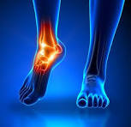
ساق پا (تیبیا- فیبولا) و مچ پا
1- انسیزیون و درناژ آبسه یا هماتوم عمقی و بورس عفونی
2- تنوتومی تاندون آشیل از طریق پوست تحت بی حسی موضعی (عمل مستقل)
3- آرتروتومی (کپسولوتومی) مچ همراه با اکسپلوراسیون درناژ یا درآوردن جسم خارجی
4- آزاد کردن کپسول خلفی با یا بدون Elongation تاندون آشیل
5- نمونه برداری سطحی و عمقی نسج نرم/ عمل تزریق برای آرتروگرافی
6- تومور خوش خیم زیرجلدی، تومور عمقی در زیر فاشیا یا داخل عضله
7- آرتروتومی(کپسولوتومی) مچ پا با یا بدون نمونه برداری و یا درآوردن جسم خارجی یا برای سینووکتومی با یا بدون تانسیلکتومی
8- اکسیزیون ضایعه در غلاف یا کپسول تاندون (کیست یا گانگلیون)
9- اکسیزیون یا کورتاژ کیست یا تومور خوش خیم استخوان تیبیا یا فیبولا
10- ترمیم اولیه یا ثانویه پارگی تاندون آشیل با تاندونهای دیگر با یا بدون گرافت
11- اصلاح دیفکت فاشیای ساق پا/ تیبیال قدامی یا خلفی از میان فضای بین استخوانی
12- ترمیم برای دررفتگی تاندونهای پرونئال با یا بدون استئوتومی فیبولا
13- تنولیز باز منفرد یا متعدد/ تغییر طول تاندون منفرد یا متعدد از طریق همان انسیزیون
14- کوتاه نمودن گاستروکنمیوس (Strayer Surgery)/ جلوگیری از رشد اپی فیز با اپی فیزیودز با استاپینگ دیستال فیبولا و تیبیا
15- جابجایی یا پیوند تاندون (با تغییر جهت مسیر عضله) منفرد، سطحی ( تیبیال قدامی یا اکستانسورها به قسمت میانی پا)

Slide 28
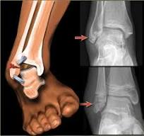
شکستگی یا در رفتگی
1- جااندازی شکستگی بسته شفت تیبیا با یا بدون Manipulation
2- انتهای استخوان (مالئول خارجی)
3- بسته بدون جااندازی با Manipulation
4- شکستگی یک مالئول مچ پا بسته، جااندازی با تثبیت استخوان
5- شکستگی شفت تیبیا و فیبولا بسته با Manipulation
6- دوختن ثانویه یا اصلاح اسکار

Slide 29
پا
1- انسیزیون و درناژ بورس عفونی شده، آبسه یا هماتوم سطحی
2- عفونت زیر فاشیا نیازمند دیسکسیون عمقی، با یا بدون گرفتاری غلاف تاندون یک یا چند ناحیه
3- فاشیوتومی کف پا و یا انگشت پا زیر جلدی/ عصب کشی عضلات داخلی کف پا
4- تنوتومی زیر جلدی انگشت پا منفرد یا متعدد/ برداشتن نورومای مورتون منفرد
5- آرترومی با اکسپلوراسیون، درناژ یا برداشتن جسم خارجی، نمونه سینوویال، مفصل اینترتارسال یا تارسومتاتارسال، متاتارسوفالانژیال، اینترفالانژیال
6- آزاد کردن تونل تارسال (رفع فشار از روی عصب تیبیال خلفی)
7- اکسیزیون تومور خوش خیم زیرجلدی، عمقی، زیر فاشیا، داخل عضله
8- فاشیکتومی، برداشتن فاشیای کف پایی، ناقص یا رادیکال/ استکتومی ناقص یا کامل
9- سینووکتومی مفصل اینترتارسال یا تارسومتاتارسال، متاتارسوفالانژیال/ سینووکتومی غلاف تاندون فلکسور یا اکستانسور
10- اکسیزیون ضایعه تاندون یا کپسول یا غلاف فیبرو در پا یا انگشتان (کیست گانگلیون)
11- اکسیزیون یا کورتاژ کیست یا تومور خوش خیم استخوان تالوس یا پاشنه پا/ دیگر استخوان های تارسال یا متاتارسال یا بند انگشتان با یا بدون گرافت
12- درآوردن خارپاشنه با یا بدون آزاد کردن فاشیای کف پا و اعمال جراحی پا
13- آرترودز انگشتان/ خارج کردن جسم خارجی زیر جلدی یا عمقی/ تنولیز فلکسور یا اکستانسور منفرد یا متعدد
14- رزکسیون سر استخوان مفصل انترفالنژیال منفرد: الف- متاتارسال ب- فالنکس
15- ترمیم تاندون فلکسور یا اکستانسور منفرد، اولیه یا ثانویه با یا بدون گرافت آزاد
16- تنوتومی باز فلکسور پا منفرد یا متعدد (عمل مستقل)/ انگشت پا منفرد (عمل مستقل)/ اکستنسور پا یا انگشت پا برای تنوتومی زیرجلدی

Slide 30
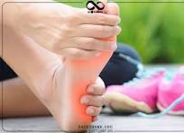
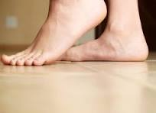
17- اصلاح استخوان ها:
- تارسال یا متاتارسال - فالنکس - متاتارسکتومی
- کندیلکتومی، پایه فالنکس هر انگشت پا - فالنژکتومی منفرد
18- انتقال تاندون عضله تیبیال قدامی به استخوان تارسال (لومن- یانگ)
19- پیش بردن تاندون تیبیال خلفی یا برداشتن استخوان اسکافوئید فرعی (Kinder Procedure )
20- تنوتومی یا آزادکردن عضله ابداکتور هالوسیس لانگوس (Macaulay)
21- کپسولوتومی فقط آزادکردن نواحی مدیال میدفوت با افزایش طول تاندون
- وسیع شامل کپسولوتومی تالوتیبیال خلفی میدتارسال (Hayman Surgery)
- کپسولوتومی برای کنتراکتور مفصل متاتارسوفالنژیال با یا بدون تنورافی منفرد
22- اعمال پره گذاری (ایجاد سینداکتیلی انگشتان پا) برای میخچه نرم (عمل کلی کیان)
23- انگشت چکشی، یک انگشت (فیوژن اینترفالنژیال) عمل مستقل
24- عمل پلاستیک برای cock-up پنجمین انگشت پا ( Ruiz-Mora Procedure)
25- استکتومی برداشتن ناقص اگزوستوزیاکندیلکتومی سرمتاتارس منفرد از دوم تا پنجم سرمتاتارس اضافه
26- کلاب فوت/ سین داکتیلی با یا بدون گرفت های پوستی/ پلی داکتیلی/ سزامیوئیدکتومی انگشت اول(عمل مستقل)
27- بازسازی انگشت پا، ماکروداکتیلی، برداشت نسوج نرم با یا بدون نیاز به برداشتن استخوان

Slide 31
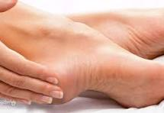
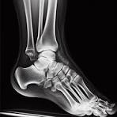
28- هالگوس والگوس تصحیح به وسیله برداشت اگزوستوز( Mayo، Silver، Mcbride، Keller procedure)
- با رزکسیون مفصل و گذاشتن پروتز
- با پیوند تاندون
- با استئوتومی متاتارس (Lapidus،Michael Surgery )
- عمل مشابه Lapidus
- با استئوتومی فالنژیال
- سایر روشها
29- استراگالوس (تالوس) یا سایر استخوانهای میدتارسال
30- متاتارس ها: پایه یا تنه منفرد، برای کوتاه کردن یا تصحیح زاویه متاتارس اولی
31- فالنکس پروگزیمال اولین انگشت پا برای کوتاه کردن تصحیح چرخشی یا زاویه (عمل مستقل)
32- سایر فالنکس ها (مربوط به هر کدام از انگشتان پا)
33- بازسازی انگشت پا، ماکروداکتیلی، برداشت نسوج نرم بایا بدون نیاز به برداشتن استخوان
34- بازسازی دفرمیتی انگشت پا، فقط نسج نرم (مثل انحنا داشتن انگشت پا یا رو قرار گرفتن انگشت دوم)

Slide 32
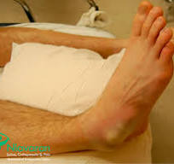
شکستگی یا در رفتگی
1- جااندازی با دستکاری (مثل روش Katon یا Bohler)
2- شکستگی آستراگالوس، بسته بودنجااندازی (تالوس)
3- استخوان های تارسال بجز آستراگالوس و استخوان پاشنه، شکستگی های بسته
4- جااندازی بدون دستکاری یا با دستکاری:
- جااندازی با دستکاری و پین گذاری از طریق پوست
- باز یا بستن بدون عارضه بافت نرم جااندازی با دستکاری
- بسته یا باز، جااندازی باز، با یا بدون تثبیت استخوان
5- متاتارس ها، شکستگی ها، بسته (ساده) جااندازی با یا بدون دستکاری
6- با دستکاری و پین گذاری از طریق پوست
- باز یا بستن بدون عارضه بافت نرم، جااندازی با دستکاری
- بسته یا باز جااندازی باز با یا بدون تثبیت استخوان
7- بند های انگشت، شکستگی انگشت بزرگ پا بسته جااندازی با یا بدون دستکاری
8- با دستکاری و پین گذاری از طریق پوست
9- باز، بستن بدون عارضه بافت نرم، جااندازی با دستکاری
10- بسته یا باز، جااندازی باز، با یا بدون تثبیت استخوان

Slide 33
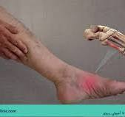
11- غیر از انگشت بزرگ پا، شکستگی بسته جااندازی بدون دستکاری 16- دررفتگی بسته مفصل اینترفالنژیال جااندازی با دستکاری با ی بدون بیهوشی
- جااندازی با دستکاری - بسته یا باز، جااندازی باز، با یا بدون تثبیت استخوان - با یا بستن بدون عارضه بافت نرم، جااندازی با دستکاری
- باز یا بستن بدون عارضه بافت نرم، جااندازی با دستکاری - بسته یا باز، جااندازی با، با یا بدون تثبیت استخوان
12- درمان شکستگی بسته استخوان سزاموئید 17- آرترودز مفصل انگشت بزرگ پا، آرترودز مفصل متاتارسوفالنژیال یا مفصل
13- در رفتگی بسته استخوان تارسال، جااندازی یا دستکاری با یا بدون بیهوشی اینترفالنژیال
- با تثبیت استخوان از طریق پوست - باز یا بستن بدون عارضه بافت نرم، جااندازی با دستکاری
- بسته یا باز، جااندازی باز، با یا بدون تثبیت استخوان 18- آرترودزانگشتان دست و پا
14- دررفتگی بسته مفصل تارسو متاتارسال، جااندازی با دستکاری با یا بدون بیهوشی
- با تثبیت استخوان از طریق پوست - باز یا بستن بدون عارضه بافت نرم، جااندازی با دستکاری
- بسته یا باز، جااندازی باز، با یا بدون تثبیت استخوان
15- دررفتگی بسته مفصل متاتارسوفالنژیال، جااندازی با دستکاری با یا بدون بیهوشی
- باز یا بستن بدون عارضه بافت نرم، جااندازی با دستکاری
- بسته یا باز، جااندازی باز، با یا بدون تثبیت استخوان

Slide 34
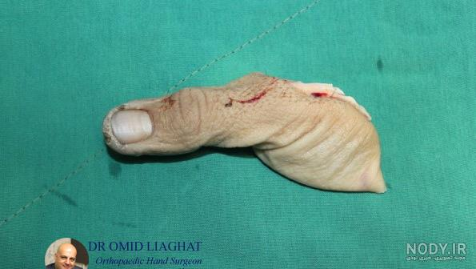
آمپوتاسیون
1- ترانس متاتارسال
2- متاتارسال با انگشت پا منفرد
3- مفصل متاتارسوفالنژیال انگشت پا مفصل اینترفالنژیال
سایر
- اعمال جراحی آرتورسکوپیک
- برداشتن بونیون
- درآوردن جسم خارجی از اندام در صورت فراهم بودن C-ARM

Slide 35
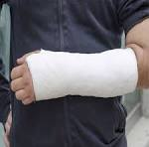
گچ گیری و باند پیچی اندام فوقانی و تنه
1- گچ گیری بدن/ ژاکت ریسر، محدود، تنه
2- گچ گیری یک ران یا هر دو ران/ باندپیچی به شکل 8 (مانند شکستگی ترقوه)
3- اسپایکای شانه/ گچ گیری و لپو/ شانه تا دست (بلند)/ آرنج تا انگشتان (کوتاه)
4- دست و پایین ساعد (بصورت دستکش)
آتل و باندپیچی
1- آتل بلند بازو (شانه تا دست)/ آتل کوتاه (ساعد تا دست)، استاتیک و غیر استاتیک
2- آتل انگشت، استاتیک و غیراستاتیک
3- باندپیچی قفسه صدری، قسمت تحتانی پشت
- شانه (ولپو)
- آرنج، مچ
- دست، انگشتان

Slide 36
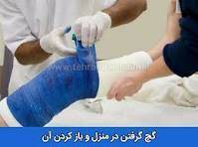
گچ اندام تحتانی
1- اسپایکای لگن، یک طرفه/ دوطرفه یا یک اسپایکا
2- گچ بلند(ران تا انگشتان پا):
- قابل راه رفتن (کف دار) - کست، بریس بلند پا
3- گچ کوتاه پا (زیر زانو تا انگشتان پا)
4- گچ قابل راه رفتن (کف دار)
5- گچ دربرگیرنده تاندون کشکک (PTB)
6- اضافه کردن کفی به گچ قبلی
7- گچ پای چماقی با دستکاری بلند یا کوتاه یک طرفه یا دوطرفه
آتل و باندپیچی
1- آتل بلند پا/ آتل کوتاه پا/ لگن/ زانو/ مچ پا و انگشتان پا
2- باندپیچی آتل دنیس براون
3- برداشتن یا سوراخ کردن گچ گانت لت، بدن، تمام بازو یا تمام ساق

Slide 37
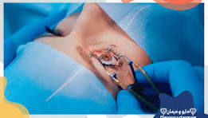
اعمال جراحی مجاز چشم
1- تخلیه محتویات چشم با کارگذاری پروتز
2- درآوردن جسم خارجی از ملتحمه، سطحی، فرورفته زیرملتحمه یا اسکلرا
3- درآوردن جسم خارجی از قرنیه/ درآوردن جسم خارجی از اتاقک قدامی
4- درآوردن جسم خارجی از عدسی/ ترمیم پارگی ملتحمه
5- ترمیم پارگی قرنیه بدون سوراخ یا سوراخ شده بدون گرفتاری نسج یووآ
6- ترمیم ضایعه عضله یا تاندون خارج چشمی یا کپسول تنون
7- کراتوتومی/ خراشیدن روی قرنیه، تشخیصی برای اسمیر یا کشت
8- اکسیزیون، نمونه برداری قرنیه، اکسیزیون یا تغییر محل پتریژیوم با یا بدون گرافت
9- برداشتن اپی تلیوم قرنیه با یا بدون کموکوتریزاسیون، یا با بکار بردن مواد باند شونده
10- ترموکوتریزاسیون، کرایوتراپی ضایعه قرنیه/ انواع کراتوپلاستی
11- خالکوبی روی قرنیه مکانیکی یا شیمیایی/ کراتوملیوسیس، کراتوپلاستی (انکساری)
12- کراتوفاکیا/ اپی کراتوفاکیا/ کراتوتومی شعاعی/ سوراخ کردن گونیو
13- انسیزیون شل کننده روی قرنیه برای تصحیح آستیگماتیسم ناشی از جراحی
14- رزکسیون گوه ای قرنیه برای تصحیح آستیگماتیسم ناشی از جراحی
15- پاراسنتز اتاقک قدامی چشم با آسپیراسیون تشخیصی مایع زلالیه
16- پاراسنتز اتاقک قدامی چشم با آزادسازی مایع زلالیه

Slide 38
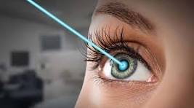
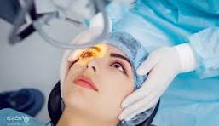
17- گونیوتومی با یا بدون سوراخ کردن گونیو
18- ترابکولوتومی خارجی/ ترابکولوپلاستی
19- آزادکردن چسبندگی ها قسمت قدامی چشم با یا بدون تزریق هوا یا مایع شامل چسبندگی های گونیو
20- آزاد کردن چسبندگی های خلفی/ آزاد کردن چسبندگی های قرنیه به ویتره
21- برداشتن رشد اپی تلیوم اتاقک قدامی/ برداشتن ایمپلنت از قسمت قدامی چشم
22- خارج کردن لخته خون از قسمت قدامی چشم/ تزریق هوا یا مایع یا دارو بداخل اتاقک قدامی
23- اکسیزیون ضایعات صلبیه/ ترابکولکتومی خارجی/ ایریدنکلایزیس یا ایریدوتازیس
24- فیستولیزاسیون صلبیه برای گلوکوم با ترفین به همراه ایریدکتومی
25- فیستولیزاسیون صلبیه برای گلوکوم با ترموکوتر به همراه ایریدکتومی
26- فیستولیزاسیون صلبیه برای گلوکوم با پانچ یا قیچی به همراه ایریدکتومی
27- اصلاح زخم عمل قسمت قدامی/ ایریدکتومی بریدن قرنیه و صلبیه
28- ایریدوتومی توسط انسیزیون شکافی با یا بدون ترانس فیکساسیون
29- ایریدکتومی بریدن قرنیه و صلبیه همراه سیکلکتومی/ سیکلودیاترمی
30- ایریدکتومی بریدن قرنیه و صلبیه محیطی برای گلوکوم/ بخیه عنبیه، جسم مژگانی
31- ایریدکتومی بریدن قرنیه و صلبیه قطاعی و نوری/ ترمیم عنبیه، جسم مژگانی

Slide 39
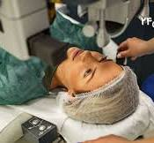
32- سیکلوکرایوتراپی/ سیکلودیالیز/ بازسازی Bleb/ تارسورافی برشی 47- اکسیزیون شالازیون و ضایعات دیگر/ بلفاروپلاستی پلک ها/ کانتوپلاستی میانی
33- اندوسیکلوفوتوکواگولاسیون (ECP)/ بلفاروتومی، انسیزیون و درناژ پلک 48- اصلاح تریکیازیس درآوردن با فورسپس، با الکترولیز/ دکمپرسیون اربیت
34- اعمال جراحی Shunting در گلوکوم/ اعمال جراحی غیرنفوذی گلوکوم 49- انسیزیون لبه پلک با یا بدون گرافت مخاطی آزاد/ اربیتوتومی از طریق ملتحمه
35- اعمال جراحی جدید گلوکوم مانند ترابکتوم و استنت/ کانتوتومی 50- رزکسیون ملتحمه، تارس و لواتور/ تصحیح رتراکسیون پلک/ ترمیم زخم تازه پلک
36- تخلیه مایع و خون از فضای سوپراکوروئید/ شکافتن کپسول عدسی 51- برداشتن تومورهای پلکی و ترمیم محل آن/ ترمیم اکتروپیون/ ترمیم انتروپیون
37- ایریدوتومی و کورنئوپلاستی توسط فتوکواگولاسیون/ نمونه برداری پلک 52- درآوردن جسم خارجی فرورفته در پلک/ اکسیزیون و ترمیم پلک
38- تخریب، برداشتن کیست یا ضایعه عنبیه یا جسم مژگانی/ تارسورافی 53- بازسازی همه ضخامت پلک با جابجا کردن فلپ پلکی- ملتحمه ای از پلک دیگر
39- شکافتن، درآوردن کاتاراکت ثانویه کپسول عدسی با لیزر/ ترمیم بلفارو پتوز 54- انسیزیون ملتحمهه و تخلیه کیست ملتحمه/ تخریب ضایعه ملتحمه/ تزریق زیر ملتحمه
40- درآوردن محتویات عدسی با آسپیراسیون/ تزریق داخل کپسول تنون/ رزکسیون لواتور 55- اکسیزیون فولیکولهای ملتحمه و ضایعات ملتحمه با یا بدون اسکلرای مجاور، نمونه برداری ملتحمه
41- فاکوفراگمانتاسیون و آسپیراسیون/ تحکیم اسکلرا با یا بدون گرافت 56- قطع سیمبلافارون با یا بدون کارگذاری کانفورمر یا کنتاکت لنز، فلپ ملتحمه ناقص یا کامل
42- درآوردن عدسی با یا بدون ایریدکتومی داخل یا خارج کپسولی/ ترمیم اصلاح پتوز 57- کنژنکتیوپلاستی/ انسیزیون، درناژ غده اشکی، داکریوسیستوستومی/ داکریوسیستکتومی
43- گذاردن عدسیداخل چشمی بطور ثانویه به دنبال برداشتن عدسی/اربیتوتومی 58- انسیزیون، چیدن پونکتوم اشکی/ اکسیزیون غده اشکی کامل یا ناقص/ نمونه برداری غده اشکی
44- تخلیه مایع زیر رتین با کلینگ اسکلرا با یا بدون پروتزهای خارجی/ ویترکتومی 59- برداشتن جسم خارجی یا سنگ در مجرای اشکی/ ترمیم پلاستیک کانالیکولینا
45- پروفیلاکسی دکولمان رتین یک یا چند مرحله بدون درناژ با دیاترمی یا کرایوتراپی 60- درآوردن تومور غده اشکی از طریق پیشانی با یا بدون استئوتومی
46- تخریب ضایعه موضعی رتین یا کوروئید در یک مرحله یا چند مرحله دیاترمی یا کرایوتراپی، فتوکواگولاسیون

Slide 40
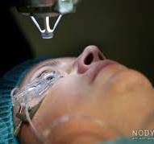
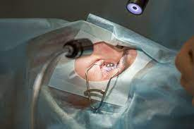
61- تصحیح پونکتوم برگشته با کوتر/ داکریوسیستورینوستومی
62- کژنکتیوورینوستومی بدون لوله/ بستن پونکوم اشکی با کوتر
63- بستن فیستول کیسه اشکی/ دیلاتاسیون پونکتوم اشکی با یا بدون شستشو
64- میل زدن مجرای نازولاکریمال با یا بدون شستشو با یا بدون وارد کردن لوله یا استنت
65- میل زدن کانالیکولهای اشکی با یا بدون شستشو/ تزریق به داخل سیستم اشکی برای رادیوگرافی
66- تخلیه چشم با یا بدون جایگذاری پروتز چشمی و اربیتال
67- کپسولتومی یا برداشتن کپسول/ برداشتن شالازیون/ بازکردن مجرای غدد اشکی
68- بازسازی آنتروپیون یا اکتروپیون/ سوراخ کردن آیریس/ اعمال جراحی لنز/ ترمیم پارگی شبکیه
69- برداشتن مامبران روی شبکیه/ آزادسازی بافتهای فیبروز از شبکیه و زجاجیه و انجام رتینوتومی
70- تریق جایگزین زجاجیه/ تزریقات داخل ویتره/ کاتاراکت/ گلوکوم/ قرنیه/ جراحی رتین
71- سوراخ کردن شبکیه/ تونومتری یااندازه گیری فشار چشم/ رینگ های داخل قرنیه ای
72- اصلاح لیزری و غیرلیزری عیوب انکساری/ کارگذاری لنزهای داخل چشمی فاکیک

Slide 41
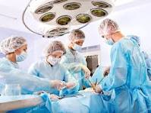
اعمال جراحی مجاز در دستگاه تناسلی مونث
1- ماسوپیالیزاسیون کیست بارتولن/ کولپوسنتز
2- بیوپسی مخاط واژن، شامل کیست هایی که نیازمند بخیه هم باشند
3- اکسیزیون سپتوم واژن/ دیلاتاسیون واژن در بیهوشی/ واژینوپلاستی
4- معاینه لگن زیر بیهوشی/ کولپوسکوپی تشخیصی/ کونیزاسیون سرویکس
5- تراکلورافی، ترمیم پلاستیک سرویکس از راه واژن
6- دیلاتاسیون و کورتاژ باقیمانده سرویکس/ دیلاتاسیون و کورتاژ(غیر حاملگی)
7- IVF و GIFT
8- جراحی کیست تخمدان ساده/ سیستوسل و رکتوسل
9- کندیلوماتا و لوواژینال/ بیوپسی تخمدان/ کورتاژ تشخیصی
10- برداشتن کیست ساده تخمدان با لاپاراسکوپ/ دیدن رحم و لوله ها
11- برداشتن ضایعات گردن رحم با لیزر/ نمونه برداری ضایعات Conization با لیزر
12- شیرودکار- ماکدونالد

Slide 42
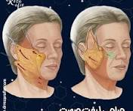
اعمال جراحی مجاز مربوط به بافت پوست
1- برداشتن ضایعات خوش خیم و بدخیم پوست/ فلپ و گرافت ساده پوست/ گذاشتن پروتز سینه، چانه، باسن، لب، پا و ...
2- ترمیم اسکارهای پوست/ رینکلکتومی یا برداشتن چین و چروک پوست/ گرافت پوستی/ لیفت صورت/ درم ابریژن
3- کاشت مو/ انواع لیزر پوست/ تزریق بوتولونیوم توکسین/ کرایوتراپی/ تزریق چربی/ لیفت پوست (بازو و ران)
4- Soft Tissue Augmentation / فتوتراپی و PDT/ ترمیم دیفکت های اسکالپ، پیشانی، پلک، بینی، صورت
5- Resurfacing شیمیای و مکانیکی/ MOHS/ اسکلروتراپی
6- Electro Sugery / انسیزیون و درناژ کیست اپی تلیالی (کیست سباسه) عفونی و غیرعفونی با برداشت کامل ساک و ترمیم حفره
7- انسیزیون و درناژ فورانکل/ نمونه برداری پوست یا بافت زیرجلدی
8- اکسیزیون کیست پایلونیدال/ انسیزیون و درناژ عفونت شدید محل
9- پونکسیون یا آسپیراسیون آبسه، هماتوم یا کیست/ درناژ هماتوم/ انسیزیون و برداشت جسم خارجی، بافت زیرجلدی
10- انسیزیون و درناژ آبسه (کریانکل، هیدرآنیت چرکی و آبسه های دیگر جلدی و زیرجلدی)
11- اکسیزیون ضایعه پوستی و بافت زیرجلدی (سیکاتریسی، فیبروز التهابی مادرزادی کیستیک)
12- اکسیزیون بستر ناخن بصورت ناقص یا کامل (ناخن در گوشت رفته یا تغییر شکل داده)
13- پونکسیون و آسپیراسیون کیست پستان/ ماستوتومی یا اکسپلوراسیون یا درناژ آبسه عمقی
14- نمونه برداری پستان سوزنی/ بازسازی پستان ها با فلپ/ ماموپلاستی/ ماستکتومی/ ماستوپکسی
15- اکسیزیون کیست فیبروآدنوم یا هر تومور خوش خیم بافت نابجای پستانی، ضایعات مجرا یا ضایعات نوک سینه مرد یا زن یک ضایعه یابیشتر
16- اکسپلوراسیون نوک سینه/ درآوردن و خارج سازی ضایعات پستان/ تخلیه ژنیکوماستی یک یا دوطرفه

Slide 43
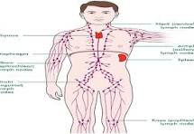
اعمال جراحی مجاز در دستگاه خون و لنف
1- Lumpectomy و نمونه برداری غدد لنفاوی زیر بغل جهت کانسر پستان
2- بیوپسی غدد لنفاوی، گ
ردن، زیر بغل، کشاله ران

Slide 44
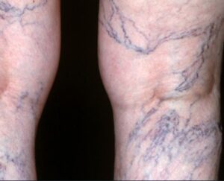
اعمال جراحی مجاز در دستگاه قلب و عروق
1- واریس اندام تحتانی
2- گذاشتن کاتتر پورت

Slide 45
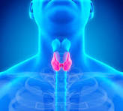
اعمال جراحی مجاز در دستگاه غدد درون ریز
1- انسیزیون و درناژ کیست تیروگلوس عفونی
2- نمونه برداری سوزنی از تیروئید
3- تیروئیدکتومی

Slide 46
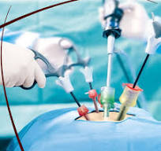
اعمال جراحی مجاز در جراحی درون بین
لاپاراسکوپی پایه شامل فتق، کیسه صفرا و تشخیصی منوط به اخذ موافقت از کمیسیون ماده 20 و فراهم آوردن شرایط و استانداردهای لازم.

Slide 47
والسلام
منبع: دفتر نظارت و اعتباربخشی امور درمان
وزارت بهداشت درمان و آموزش پزشکی

